Slide 1
Discussion Speaker : Wei Meng Lin

Slide 2
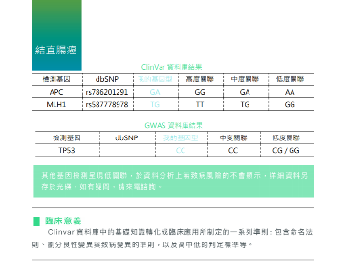
Work List
工作進度
新版的報告書，目前已完成到各別的疾病，完成後會再與劭威討論技術細節。 依照目前進度，本周可以完成第一版的三大套組報告
晨瑋的部分，計劃由晨瑋主責會員年費的專案系統，我從旁協助，使新人的教育訓練中學會金流和資料庫的基本操作

Slide 3
Future Work
優先順序
新版報告(部分完成)
CLC平台架設(本周會開始安裝CLC和遠端桌面)

Slide 4
Thank you for this opportunity

